Slide 1
PHÒNG GIÁO DỤC VÀ ĐÀO TẠO QUẬN LONG BIÊN
TRƯỜNG MẦM NON THẠCH CẦU
Đề tài : Khám phá đôi bàn tay
Lứa tuổi : MGB ( 3 – 4 Tuổi )
Giáo viên : Lâm Thúy Hà
Năm học : 2020 - 2021

Slide 2
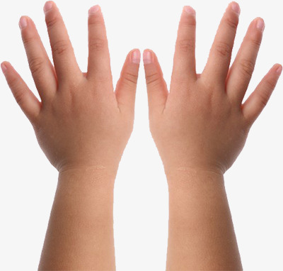

Slide 3
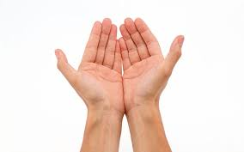

Slide 4
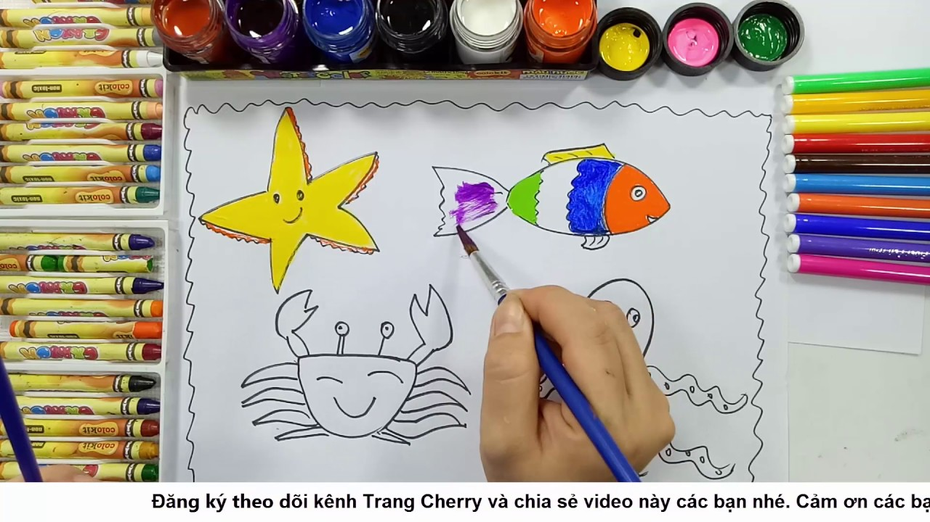

Slide 5
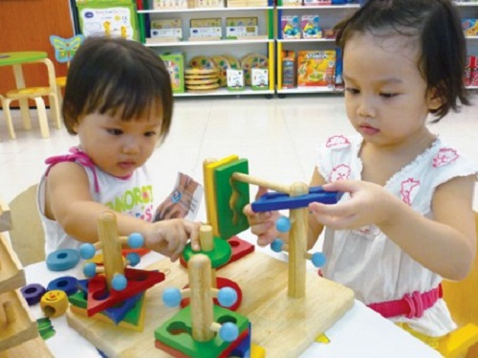

Slide 6
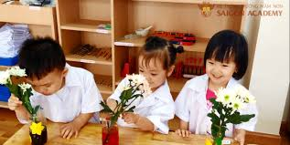

Slide 7
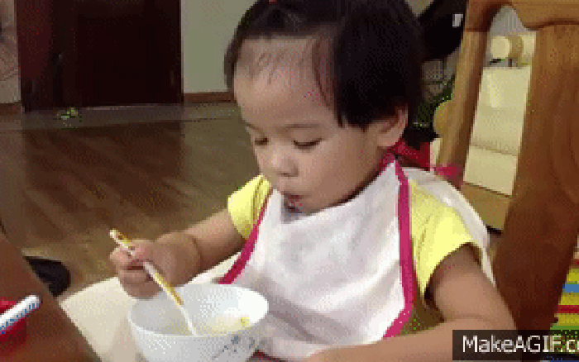

Slide 9
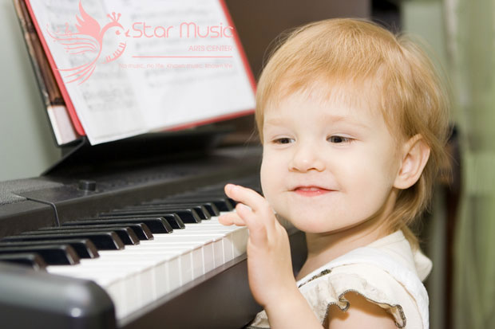

Slide 10
bé khéo tay

